Slide 1
Russie 2/3
Arabie saoudite 2/3
Égypte 2/3
Uruguay 2/3
Portugal 2/3
Espagne 2/3
Maroc 2/3
Iran 4/7
France 2/3
Australie 1/2
Pérou 2/3
Danemark 28/37

Slide 2
Argentine 9/14
Islande 18/25
Croatie 1/2
Nigeria 1/2
Brésil 7/10
Suisse 1/1
Costa Rica 3/5
Serbie 2/3
Allemagne 3/5
Mexique 4/7
Suède 5/8
Corée du Sud 2/3

Slide 3
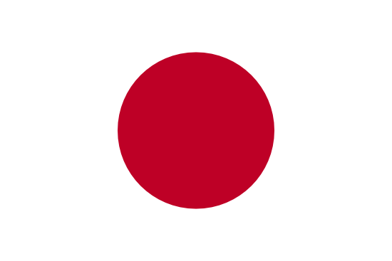
Belgique 13/15
Panama 2/3
Tunisie 2/3
Angleterre 3/5
Pologne 5/8
Sénégal 2/3
Colombie 2/3
Japon 2/3

